Slide 1
Malak ( ملك ) Malaikah ( ملائكة
Heavenly Books الكتب السماوية📚
:﷽ . is an Aayah ( verse ) of the Noble Qur'an .
The Pillars of Islam أركان الإسلام
Mosque ( Masjid ) مَسْجِد
Adhan أَذَان
Prophet Muhammad(صَلَّىٰ ٱللَّٰهُ عَلَيْهِ وَسَلَّمَ)
Year of Elephant عام الفيل
Family of Prophet Muhammad (صَلَّىٰ ٱللَّٰهُ عَلَيْهِ وَسَلَّمَ)
Mother of Prophet Muhammad (صَلَّىٰ ٱللَّٰهُ عَلَيْهِ وَسَلَّمَ)
KINDNESS OF PROPHET MOHAMMAD (صَلَّىٰ ٱللَّٰهُ عَلَيْهِ وَسَلَّمَ)
Prophet Muhammad ( صَلَّىٰ ٱللَّٰهُ عَلَيْهِ وَسَلَّمَ ) Compassion

Slide 9
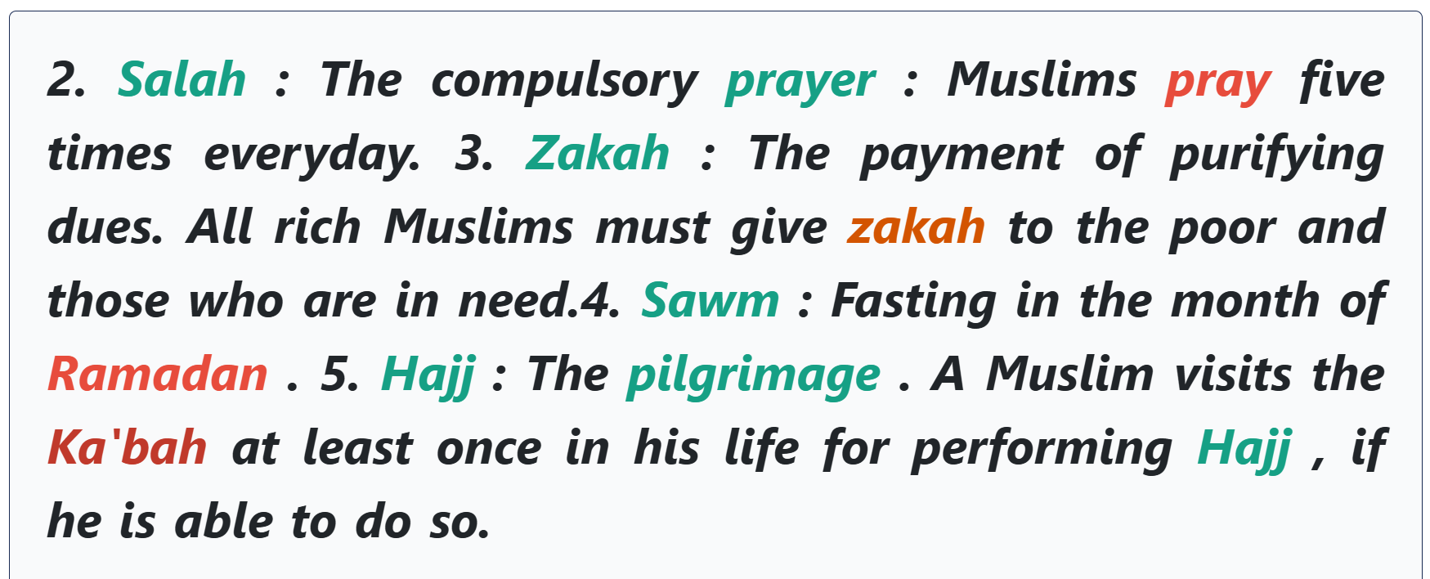

Slide 12
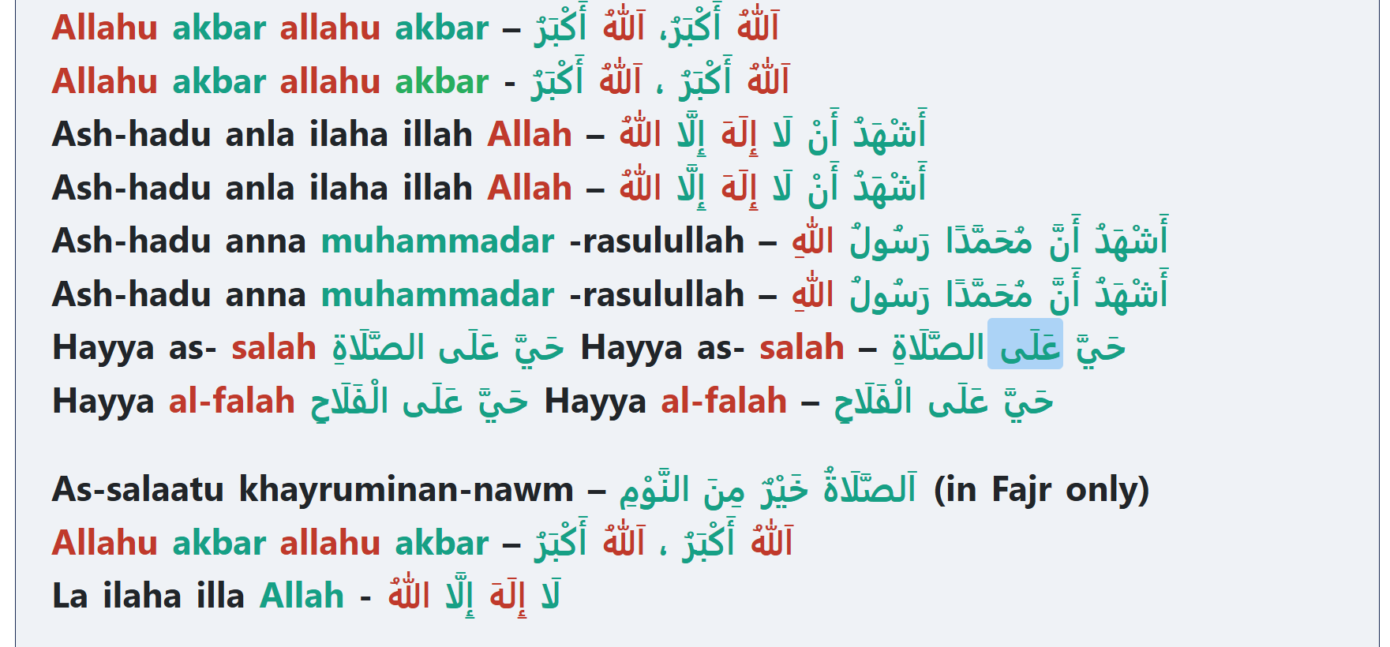

Slide 17
